Slide 1
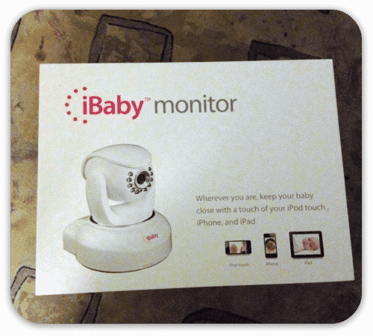
Monitor iBaby 2

Slide 2
Czym jest iBaby 2 ?
Monitor iBaby M2 jest zaawansowanym monitorem dla niemowląt, zaprojektowanym z myślą o Twoich urządzeniach iPod touch, iPhone lub iPad, dzięki czemu można zobaczyć i usłyszeć dziecko w dowolnym momencie, z dowolnego miejsca, pod warunkiem, że są połączone z Internetem (w tym Wi-Fi, Sieć 3G / 4G itp.). Z bezpłatnej aplikacji "iBaby View" można ustawić alerty ruchu / dźwięku, powiększać i robić zdjęcia dziecka, aby nigdy nie stracić ważnej chwili.

Slide 3
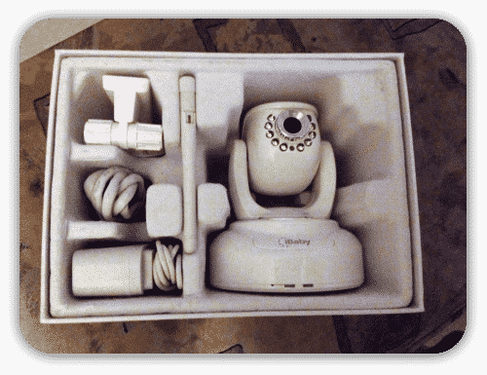
W sklad zestawu wchodzi
Kamera
Ładowarka
Kabel Usb
Podskawka do postawienia kamery 2x

Slide 4
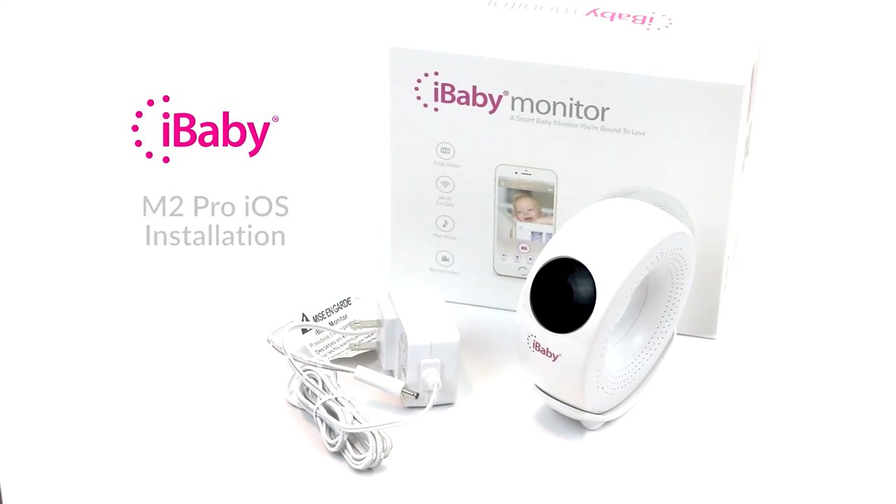
Przykład Instalacji

Slide 5
Ile użytkowników obsługuje iBaby Monitor M2?
Dostęp do monitora można uzyskać nieograniczoną liczbę użytkowników. Jednakże w danym momencie tylko cztery osoby mogą uzyskać dostęp do monitora.

Slide 6
Jeśli wyjeżdżam poza dom i przynoszę ze mną mój monitor iBaby M2, czy to działa?
Tak, monitor iBaby będzie mógł pracować wszędzie, gdzie dostępne jest połączenie Wi-Fi.

Slide 7
Jakie urządzenia z iOS są zgodne z monitorem iBaby M2?
Monitor iBaby M2 jest zgodny z następującym urządzeniem:
iPod Touch 4. generacji i później
iPhone 4 i później
iPad 2 i później
mini iPad
Wszystkie urządzenia z iOS muszą być wyposażone w iOS w wersji 6.0 lub nowszej.

Slide 8
Czy program iBaby Monitor M2 jest kompatybilny z platformą Android?
Tak. Możesz pobrać bezpłatną aplikację " iBaby View " z Sklepu Google Play. Aplikacja na Androida jest obecnie otwartym programem beta. Będziesz mógł korzystać z wszystkich funkcji aplikacji, z wyjątkiem instalacji aparatu. Monitor iBaby Monitor M2 może być zainstalowany tylko przez kompatybilne urządzenia z iOS.

Slide 9

Film z Kamery

